Slide 1
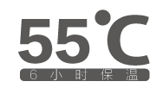
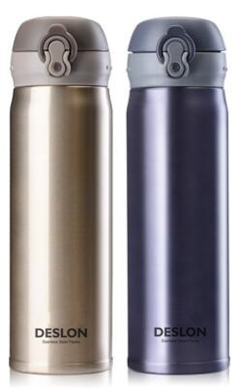
新价格
｜德世朗杯壶—品尚系列｜产品介绍
DSTB-480GD/GY
锁乐弹跳真空杯 金色/灰色
产品容量：480ml
杯口内径：5.0cm
材 质：奥氏体型不锈钢06Cr19Ni10 （食品接触用）
塑 料 件：PP（食品接触用）
密 封 圈：硅胶（食品接触用）
保温性能：55℃以上（6小时）
--------------------------------------------------------
零 售 价：156.00元
批 发 价：43.00元
-------------------------------------------------------
产品特点：
1.杯身内壁采用304不锈钢；
2.PP和硅胶材质塑件，热工艺原理结构设计，保温时间长达12
小时以上；
3.304不锈钢材质内胆，电解研磨技术,健康无毒，不易生锈；
4.一键式弹跳双扣开关、可拆卸设计更易清洗；
5.时尚外观设计，手感细腻光滑，质感非凡。

